Slide 1





Intervention du CIFMD
AG de l’ACSTMD
1er juillet 2022
www.cifmd.fr
Elodie BACH, Responsable Pédagogique
Organisateur des examens CSTMD

Slide 2



01
Statistiques
02
L’examen dématérialisé
03
Les évolutions
SOMMAIRE

Slide 3


01
Statistiques

Slide 4






Chiffres clés – Domaine(s) d’expertise des CSTMD actuels avec certificat français
3761 certificats valides (3853 sans la suppression des doublons suite aux renouvellements anticipés en 2022)
Principaux certificats :
1508 certificats Route Chimie 40 %
1013 certificats Route Gaz Chimie 27 %
Spécificités modes de transport :
539 certificats couvrent le mode Fer (seul ou avec un autre mode) 14,3 %
232 certificats couvrent le mode Voies Navigables (seul ou avec un autre mode) 6 %
75 certificats couvrent tous les modes et toutes les classes 2 %
34 certificats couvrent route/fer toutes classes 0,9 %
79 certificats couvrent la route toutes classes 2,1 %
Spécificités classes de danger
527 certificats comportent la classe 1 (seule ou avec d’autres classes)
521 certificats comportent la classe 7 (seule ou avec d’autres classes)
67 % de CSTMD uniquement Route « Tronc commun »
5 % de CSTMD « experts » toutes classes
28 % de CSTMD avec la classe 1 et/ou la classe 7

Slide 5


Autres chiffres clés
Sur les 3761 certificats valides actuellement :
338 certificats concernent des personnes ayant 60 ans et plus – 9 %
Tendance pour 2023/25
584 avec date de fin de validité en 2023
823 avec date de fin de validité en 2024
853 avec date de fin de validité en 2025
Constat d’une certaine érosion des renouvellements au fil des années : retraite, changement de poste, externalisation de la fonction, ….
Impossibilité de se projeter sur du long terme en termes de nombre de CSTMD en activité ou à venir (nouveaux)

Slide 6
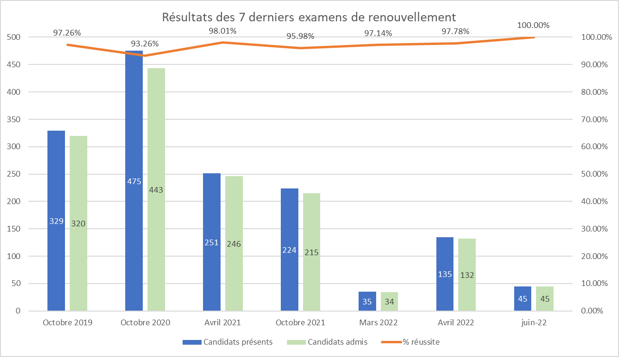
Résultats des derniers examens
Evolution des résultats de l’examen de renouvellement depuis 2019

Slide 7
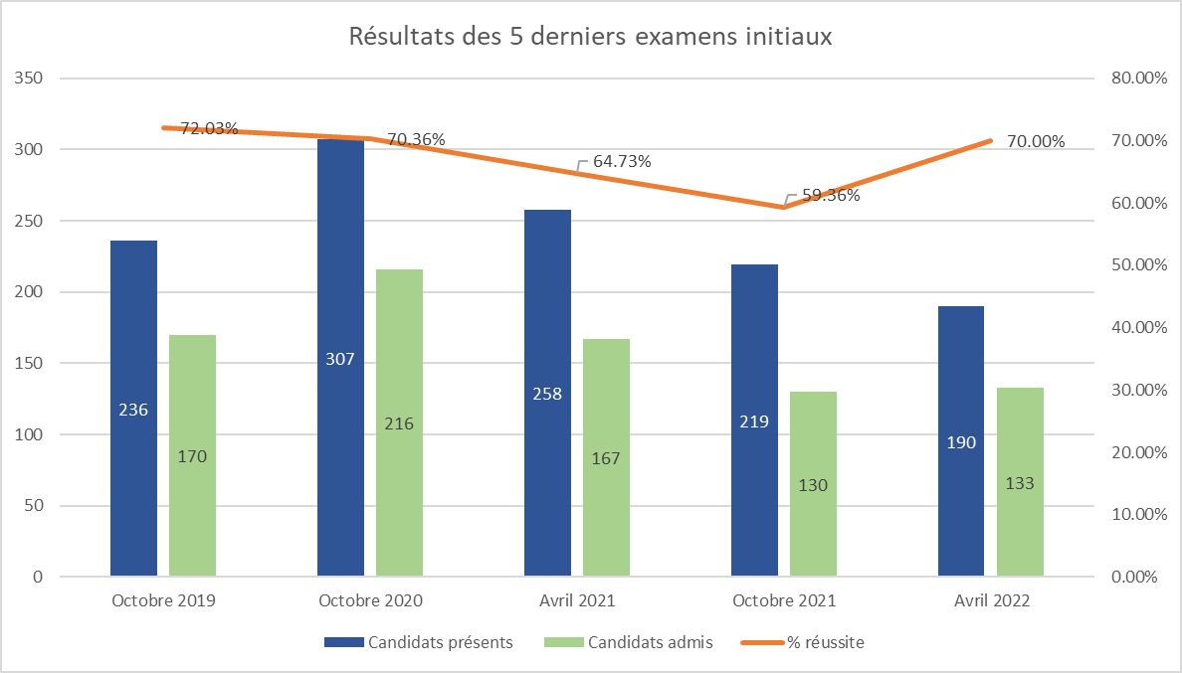
Résultats des derniers examens
Evolution des résultats de l’examen initial depuis 2019

Slide 8
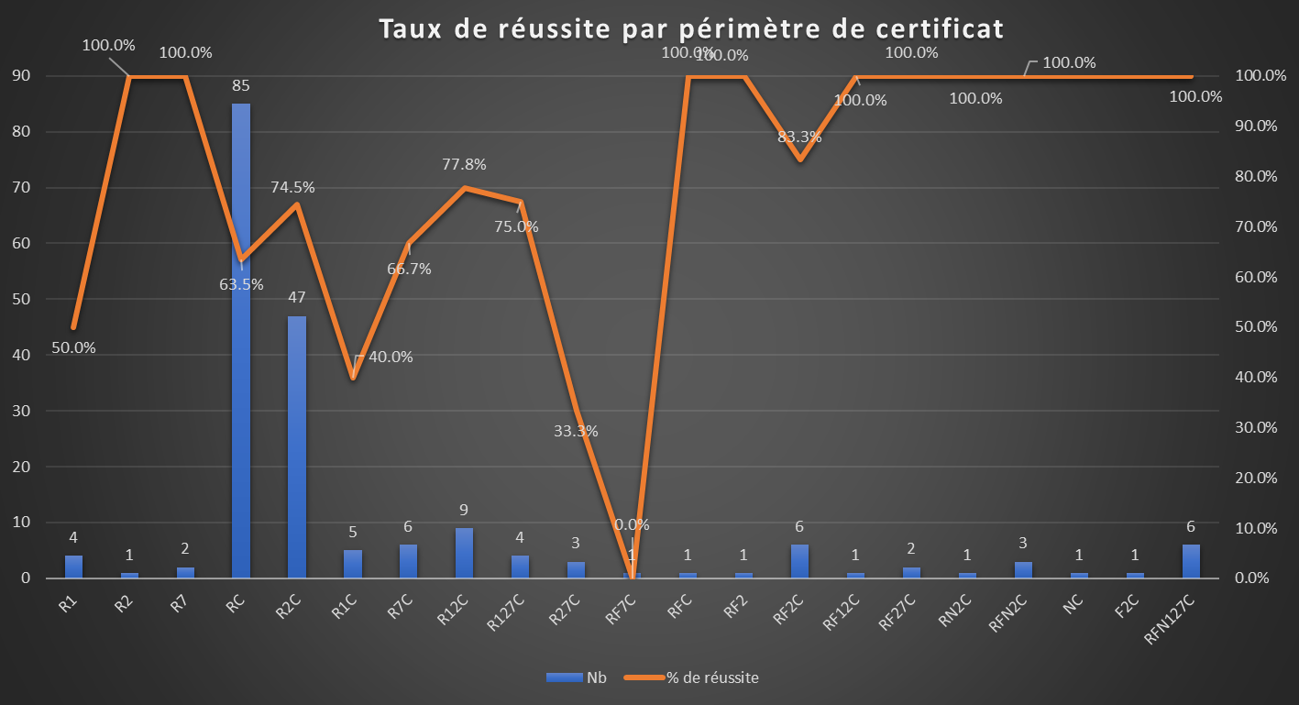
Résultats des derniers examens
Résultats des études de cas par spécialités

Slide 9
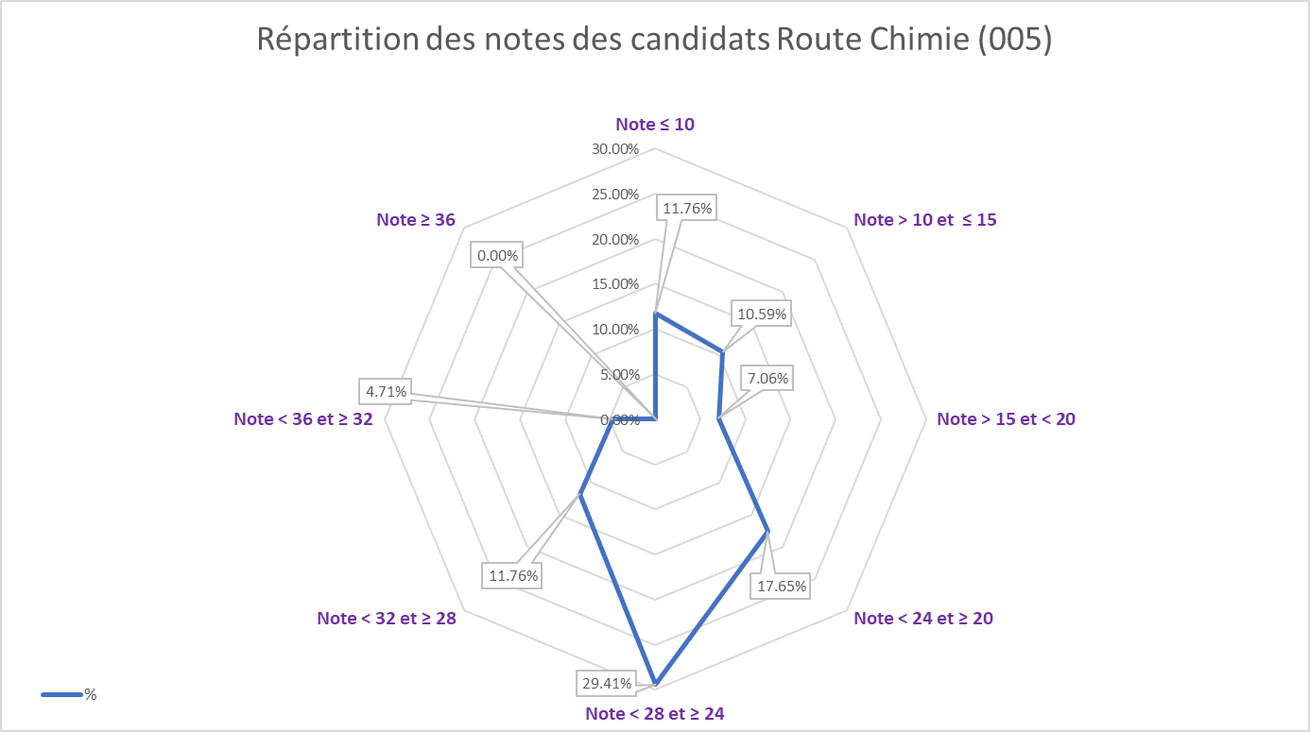
Résultats des derniers examens
Résultats des études de cas par spécialités

Slide 10
02
L’examen dématérialisé

Slide 11


La dématérialisation depuis avril 2021
Arrêté du 6 février 2019 modifié par l’Arrêté du 25 novembre 2020 → article 3 consacré à l’obligation de dématérialisation de l’examen et de la formation préalable obligatoire – période de 2 ans de transition (2021/22)
Futur nouvel Article 3 b) de l’Arrêté du 6 février 2019
« Les examens se déroulent par voie électronique et répondent aux exigences définies aux 1.8.3.12 des Règlements.
Les modalités d’inscription, de connexion, de déroulement des épreuves, ainsi que les dispositifs de lutte contre la fraude sont décrits dans un avis publié au B.O. par l’administration. Le CIFMD informe les candidats de ces modalités et des conditions d’utilisation de la plate-forme d’examen dématérialisé.
Les dates d’examens sont mises à disposition des candidats sur le site Internet du CIFMD (https://cifmd.org) après leur approbation par l’administration.
Les coûts de l’examen initial et de l’examen de renouvellement sont fixés par l’organisme, après leur approbation par l’administration. »

Slide 12
Obligation de formation – Article 3 Arr. 6 février 2019
Depuis le 1er janvier 2022
Critères de validité de la formation (nouvel article 3 à compter du 01/01/2023)
    La formation porte sur les versions des Règlements applicables au moment du passage de l’examen par le candidat
    Délivrance de l’attestation par un organisme de formation certifié OU l’employeur dans le cadre d’un programme de formation interne (preuves à l’appui)
    Attestation mentionne les domaines couverts par la formation (devant correspondre au périmètre du certificat présenté) et les dates auxquelles elle s’est déroulée
Vérifications par le CIFMD de :
    La participation à une ou plusieurs formation(s) : attestation(s) de formation à déposer sur son espace candidat au plus tard 7 jours avant l’examen
    La recevabilité de la ou les formation(s) au regard des domaines couverts par celle(s)-ci et du périmètre du certificat choisi par le candidat à l’examen (initial et de renouvellement)

Slide 13
Rappel des points importants pour la réussite de l’examen dématérialisé
Pour le CIFMD :
Validation des conditions d’examen de chaque candidat avec le test obligatoire préalable + dépôt attestation de formation
Pour les candidats à l’examen :
Bien préparer à l’avance son environnement / infrastructure matérielle et veiller à se faire assister dans le cas des PC professionnels
Bien lire les modalités de préparation et de connexion
Si possible, ne RIEN changer entre les conditions du test validées et celles du jour de l’examen (ni lieu, ni type de connexion, ni PC, etc.)
Procéder de la même façon le jour de l’examen
Se référer au site internet du CIFMD, mis à jour régulièrement (notamment la FAQ)

Slide 14

Le certificat de CSTMD
Nouveautés
Nouveau modèle depuis octobre 2021 avec signature électronique authentifiée
Mise à disposition du certificat signé uniquement sur l’espace candidat personnel
Depuis début 2022, affectation d’un nouveau numéro de certificat en cas de renouvellement (à l’identique, regroupement, réduction)
Autres aspects
Règle d’extension de certificat : application du 1.8.3.19 depuis le 1er janvier 2022
Certificats multiples existants au 31/12/2021 : à partir de 2023, à la première échéance, fusion obligatoire

Slide 15
Dates des sessions pour 2023
Maintien de plusieurs dates pour l’examen de RENOUVELLEMENT et ajout d’une session supplémentaire en INITIAL :
Renouvellement
Examen R19
10 octobre
Examen R20
5 décembre
Examen R16
7 février
Examen R17
4 avril
Examen R18
20 juin
Janvier | Février | Mars | Avril | Mai | Juin | Juillet | Août | Septembre | Octobre | Novembre | Décembre
Examen I12
4 avril
Examen I13
20 juin
Examen I14
31 octobre
Initial

Slide 16
03
Evolutions de l’examen

Slide 17


Nouvelle approche pour les études de cas
Composition des études de cas depuis avril 2022
Notation et durée (pas de changement) : 40 points – 2 heures d’examen
Choix des sujets / questions : fonction du périmètre du certificat – les modes de transport sont dorénavant mixés sur une même classe
8 questions thématiques par sujet d’examen – 1 question = 1 thème
Particularité liée aux spécialisations Classe 1 et Classe 7 : obligation d’avoir la moyenne sur 4 questions obligatoires pour chacune de ces classes (10/20)
Une question EDC n’est pas une question QCM
Aucune continuité entre les questions
Mise en situation concrète du candidat avec image / photo / vidéo / document pdf dès que cela est possible
QCM : je connais et je comprends la réglementation
EDC : j’utilise mes connaissances et je les mets en application concrète
Chaque « question » doit conduire à une réflexion / proposition de solution ou analyse de la situation, impliquant une réponse étayée (notation de la démarche, du raisonnement, de la justesse de la réponse)

Slide 18
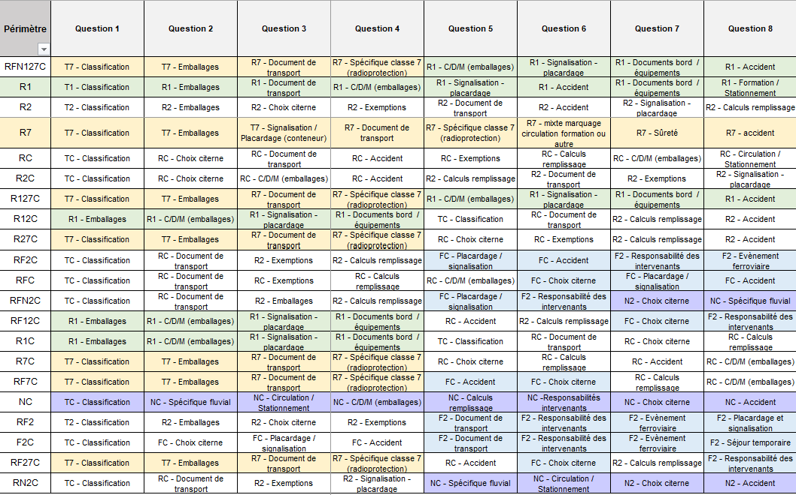
Répartition des sujets d’études de cas
Nouvelles modalités 2022 – 8 questions à 5 points par EDC – Exemple d’avril 2022

Slide 19
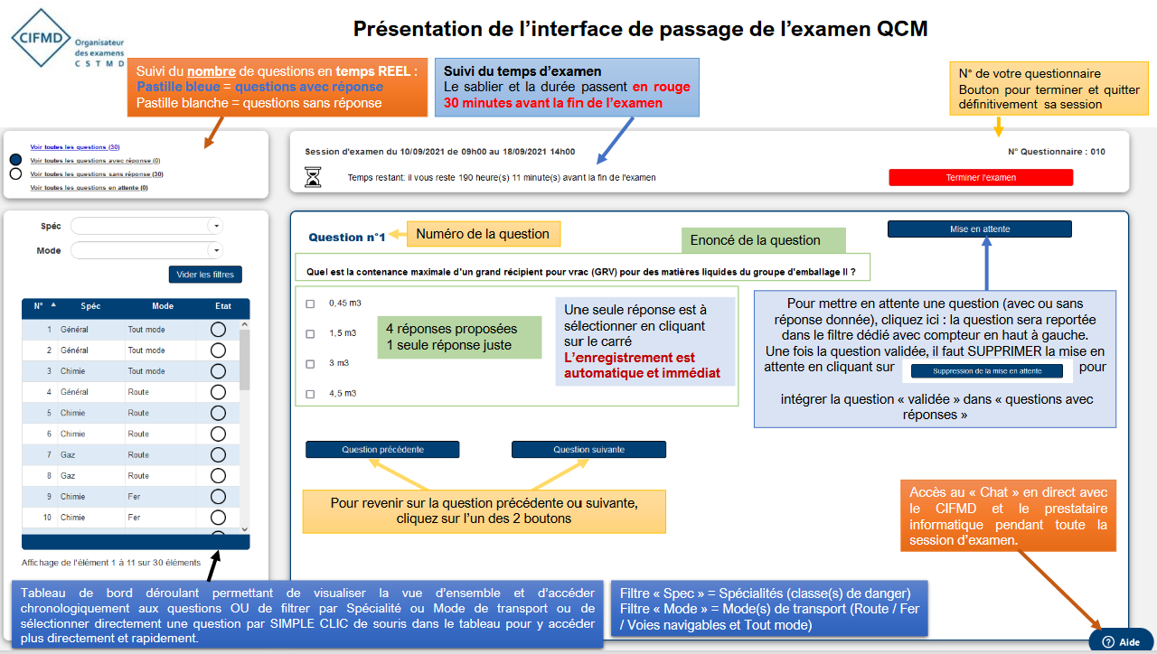
Aperçu de l’interface QCM

Slide 20
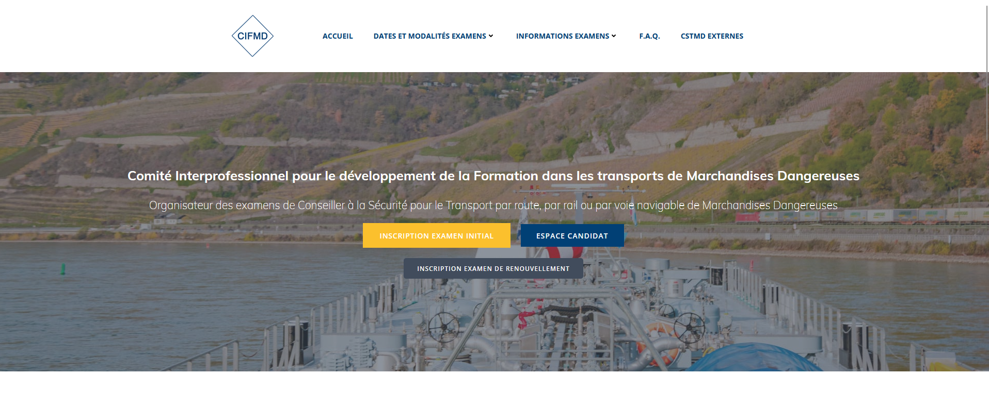
Site internet du CIFMD

Slide 21
Merci pour votre attention
www.cifmd.fr
CIFMD
14 rue de la République
92909 Paris La Défense
Organisateur des examens CSTMD

